Slide 1
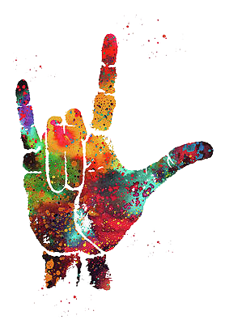



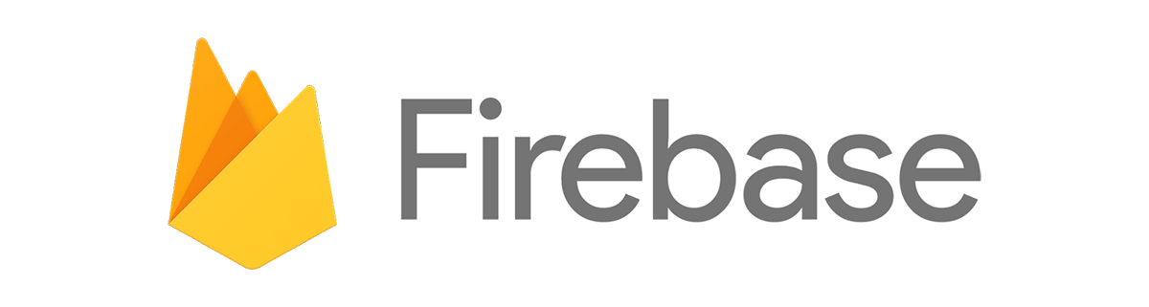
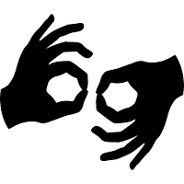
קורס הנדסת תוכנה
Sign-It
מציגים:
עשהאל כהן
אוריה שפיגל
מתן-בן נגר

Slide 2
תיאור המערכת המתוכננת
בניית אפליקציה בסיסית ללמידה עצמית של אותיות הא"ב באנגלית.
האפליקציה תתמוך בשני סוגי משתמשים:
חינמי ופרימיום.
תתמוך בשני תהליכים עיקריים:
למידה סטטית של אותיות האלפב"ת
למידה עצמית באמצעות מודל למידה עמוקה

Slide 3
מצב קיים כיום
קיימים כיום מודלים של זיהוי שפת הסימנים, אך מודלים אלה שמצאנו לא מוטמעים בתוך אפליקציות.
קיימות אפליקציות ופלטפורמות שמציעות לימוד עצמי של אותיות הא"ב באמצעות סרטונים ובאמצעות חומרים סטטיים, אך ללא המודל.

Slide 4
מטרות
בניית אפליקציה אינטראקטיבית ברת ביצוע בפרק זמן קצר שתהיה נוחה לשימוש ואף תהווה אפליקציית open-source אליה יוכלו מתכנתים נוספים להוסיף עמודים ולהוסיף ולאמן את המודל.
את מודל שפת הסימנים כרגע אימנו על אותיות הא"ב בלבד אך התקווה היא שהמודל יתמוך באוצר מילים רב יותר ובשאיפה יתמוך גם במחוות וידאו.

Slide 5
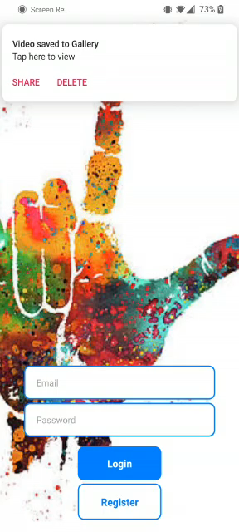
מסך כניסה

Slide 6
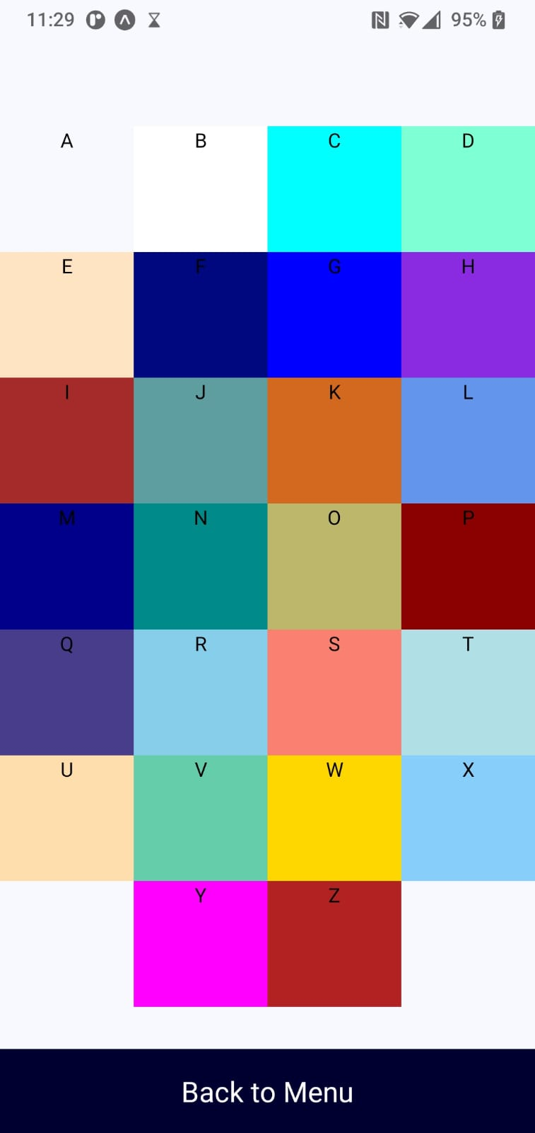
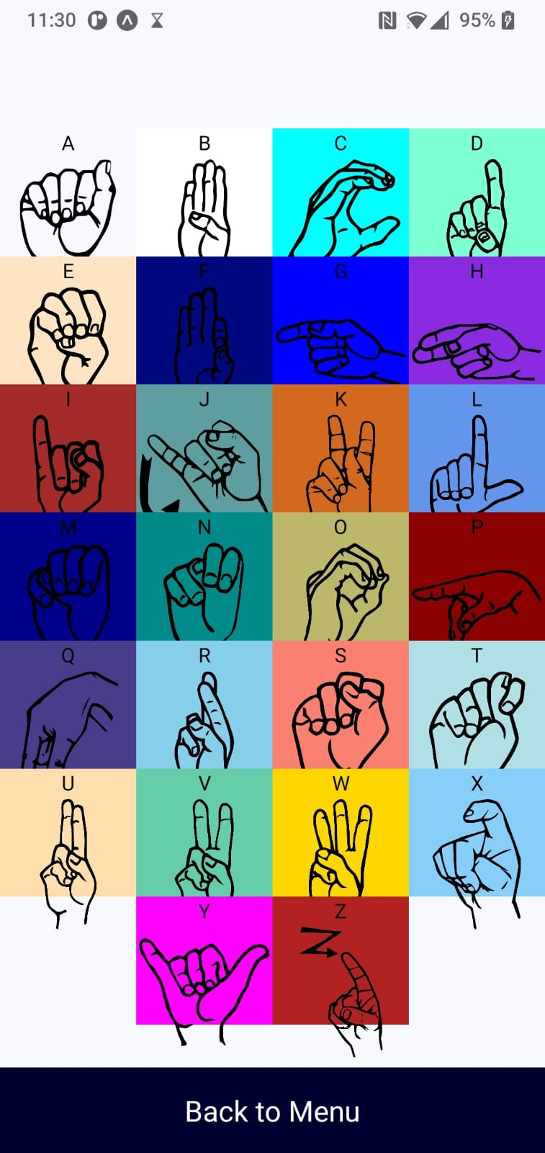
לימוד אותיות בצורה סטטית

Slide 7
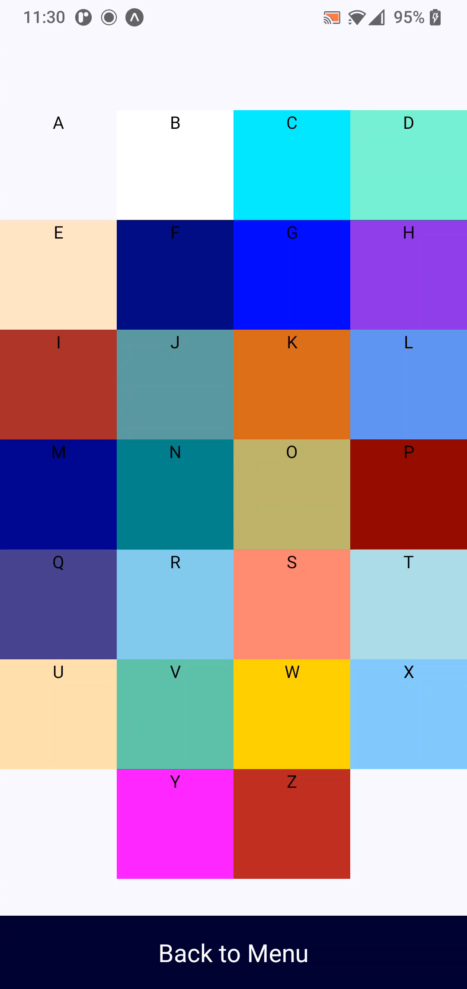
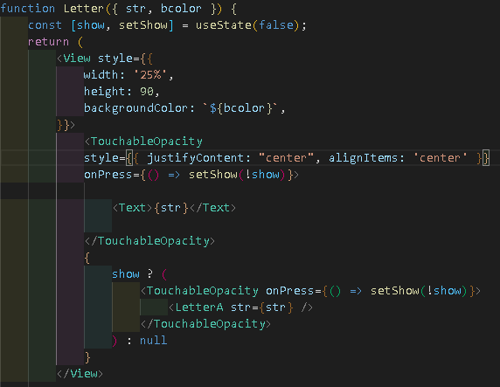
הדגמה אותיות סטטיות

Slide 8
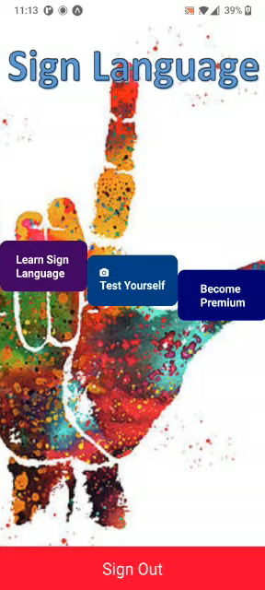
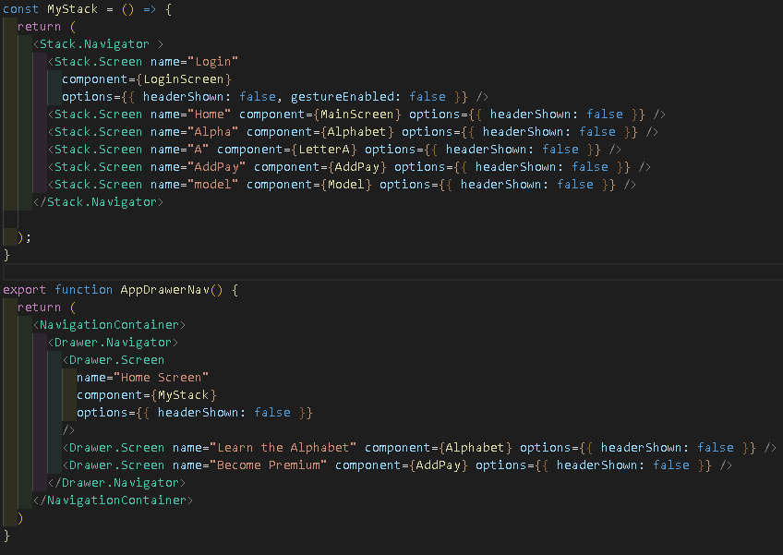
Drawer Navigator

Slide 9

Free user vs Premium user

Slide 10
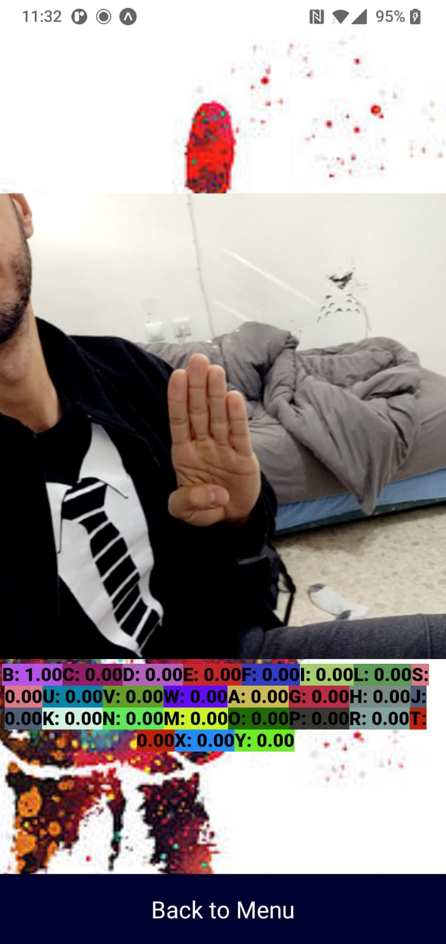
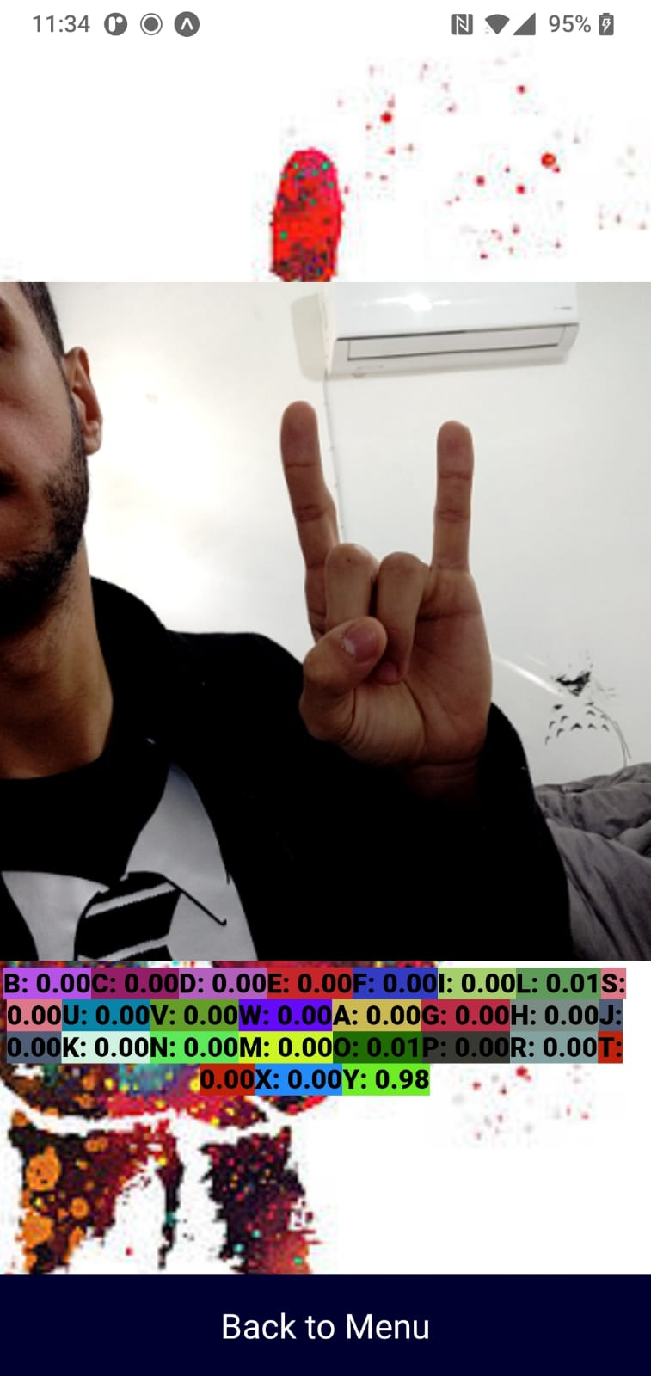
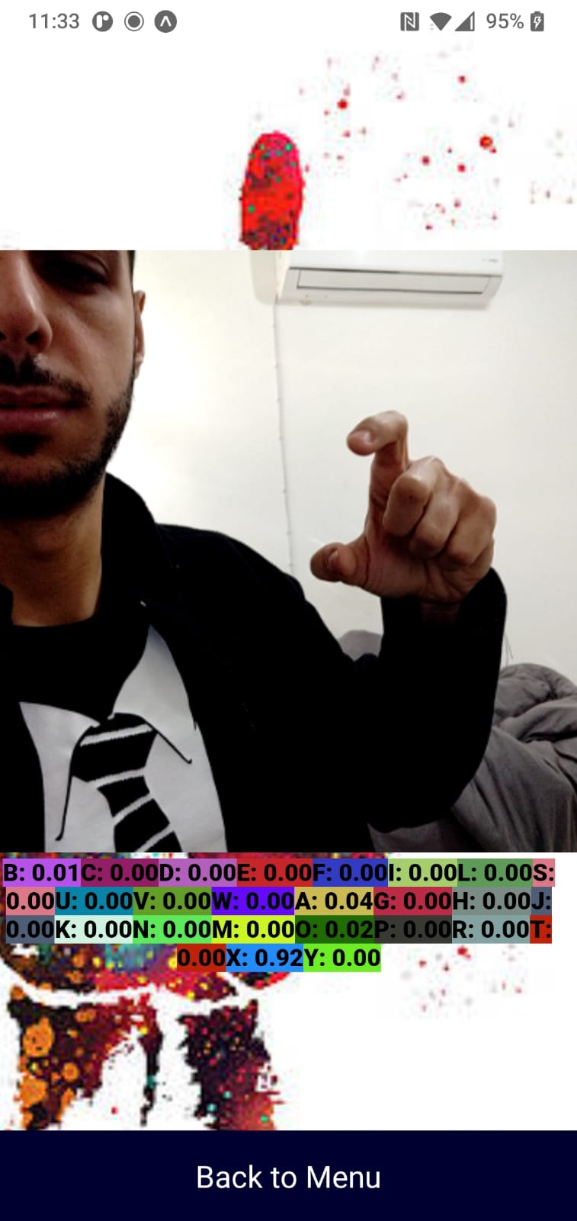
מודל זיהוי אותיות בזמן אמת

Slide 11

הדגמה

Slide 12
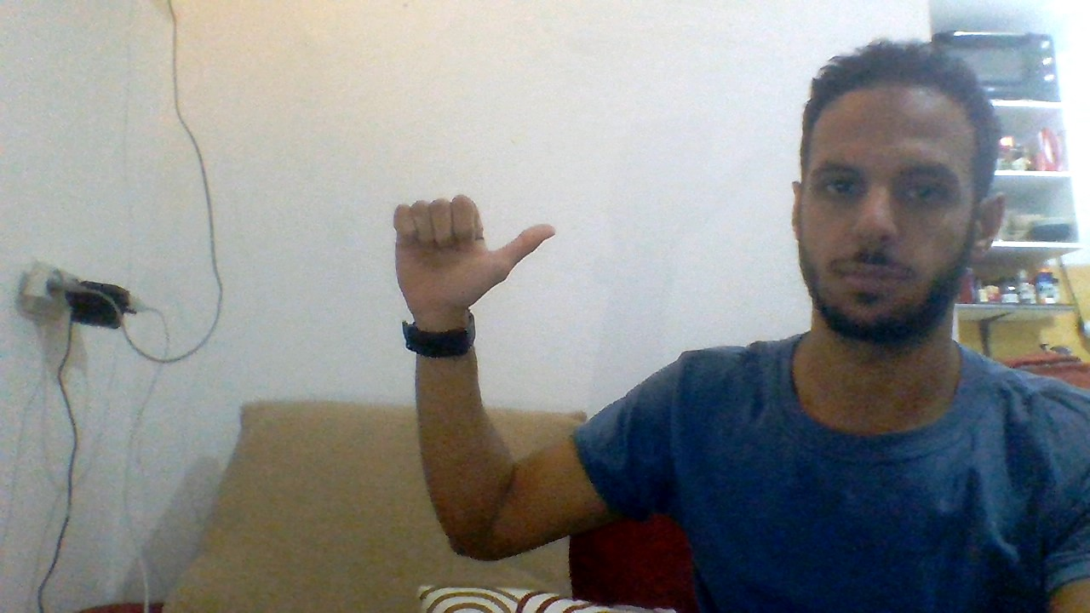
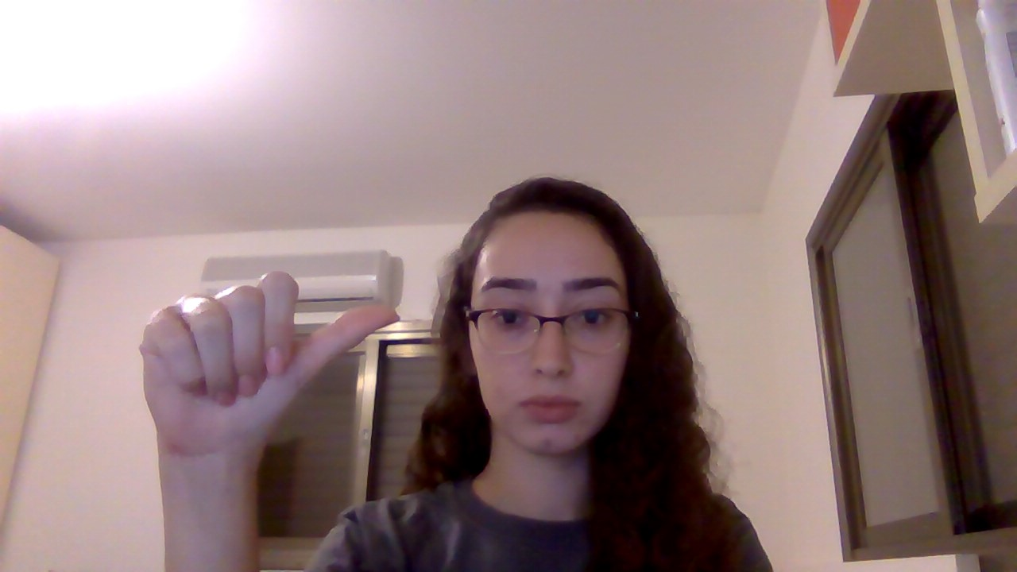
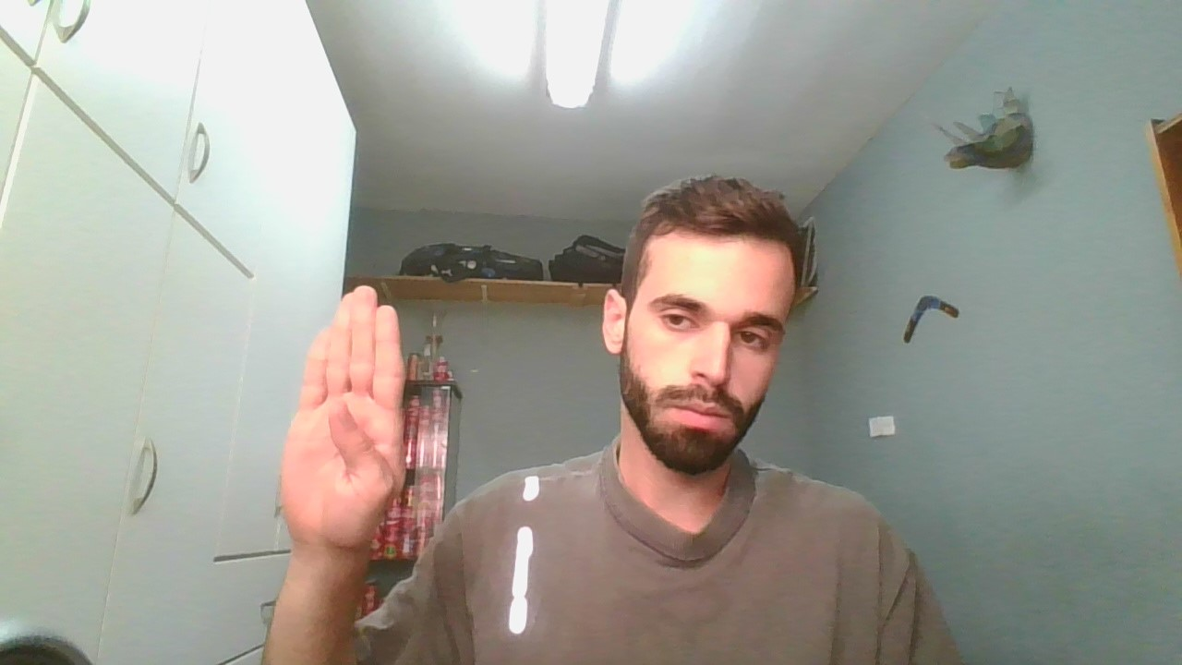
Creating the model + Accessing the camera
אסיפת תמונות ותיוג שלהן באמצעות ספריית labelimg
התקנת tensorflow 2.0 ובחירת pretrained model: Mobilenet לשימוש מיטבי באפליקציה.
אימון המודל על התמונות והתיוגים הנבחרים
Evaluating the model: הרצת טסטים על המודל, בדיקת accuracy, error
ייצוא המודל לקובץjson - העלאתו ל-ibm.cloud
יצירת פרויקט react.js שמציג את המודל ואת החיזוי באפליקציית web
שילוב פרויקט react.js בתוך האפליקציה באמצעות ספריית webView

Slide 13
Push Notification

Slide 14
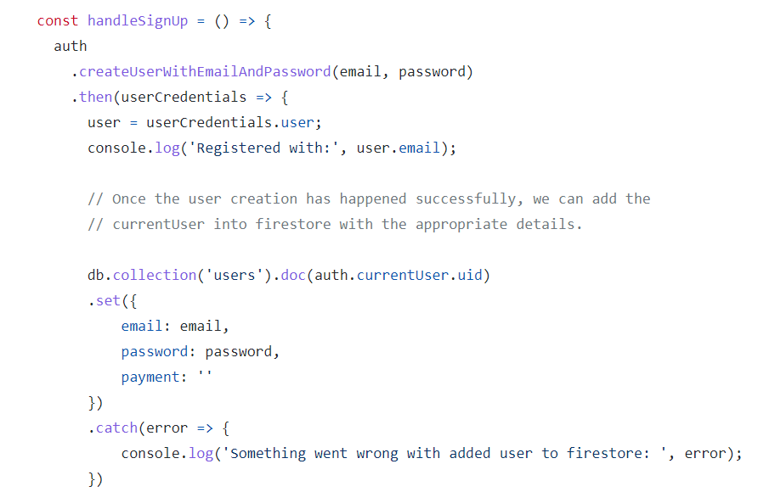
FIREBASE
מבנה הדאטה בייס מורכב משני חלקים - 1. זיהוי - Authentication - ע"י שימוש באימייל וסיסמא. לכל משתמש שנרשם נוצר ID רנדומלי בצורה אוטומטית.
2. פיירסטור - Firestore Database - באמצעות אותו ID, שומר לכל משתמש שנרשם את המייל, הסיסמא ומחרוזת ריקה המציינת שהמשתמש עדיין לא הכניס פרטי תשלום. כל משתמש נירשם כמשתמש חינמי, ובתוך האפליקציה יש אפשרות להפוך למשתמש פרימיום ע"י הוספת תשלום. פעולה זאת ניגשת ל Firestore ומחליפה את המחרוזת הריקה בפרטי התשלום, בכך הופך המשתמש למשתמש פרימיום, ויכול להשתמש במודל הבחינה העצמית.
ניתן לראות את תהליך ההרשמה לאפליקציה בקוד, המשלב את שני חלקי הדאטה בייס.

Slide 15
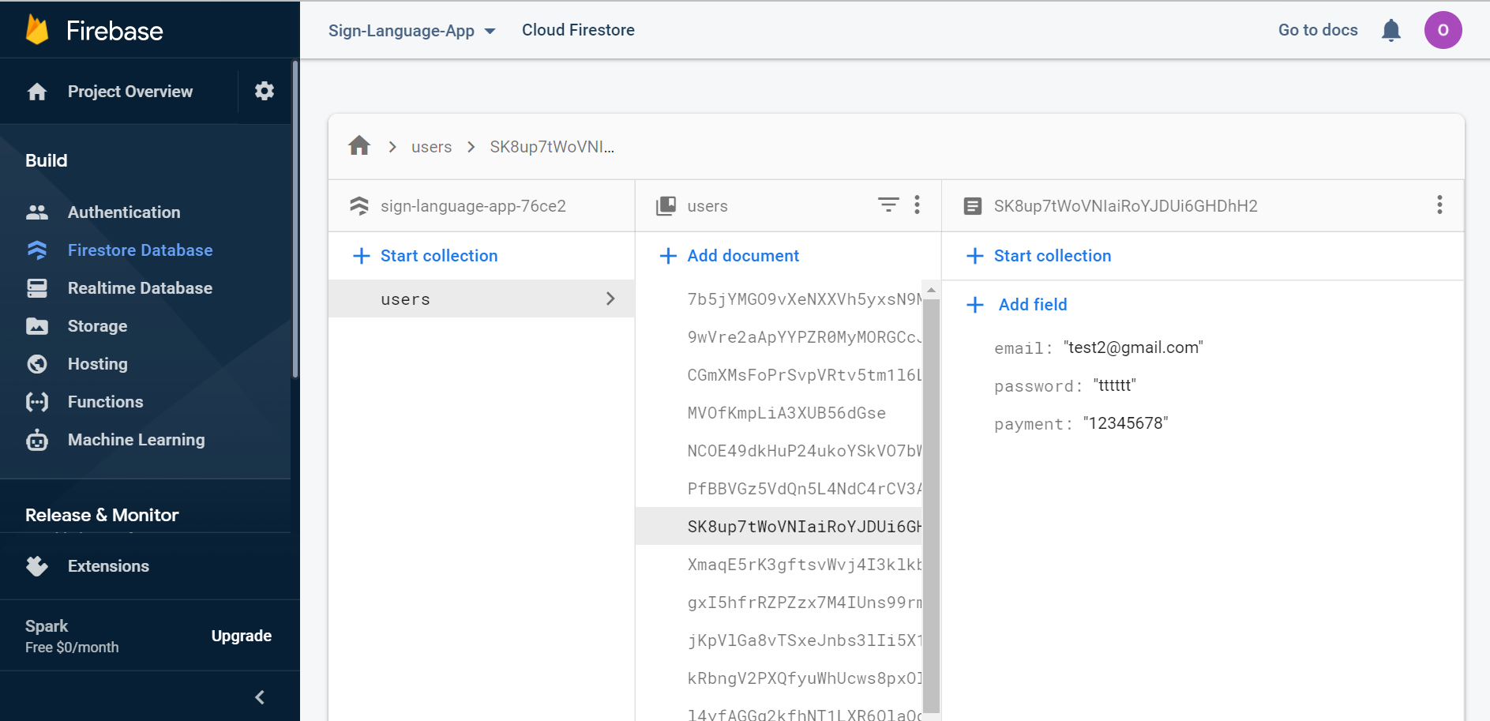
Firestore Database

Slide 16
דרישות מרכזיות של המערכת
We need the phone camera to work in order to enable the openCV functionality, embedded inside the code. The camera will observe the person using Sign-Language and translate it to words to the user.
A comfortable UI for quick operations
User login page to different between Premium users and free users (requires an email account)
The system will need to be able to separate different signs.
A working phone camera
The application should be designed in a way which can allow recurrent training of the model (the more training, the better the results)

Slide 17
Data Requirements
Sign language database which will be composed of images and videos
Sign language knowledge
Once the model recognizes a sign, it needs to write the corresponding word to the screen
database for keeping the users’ information (premium or free users)
A cloud where we can launch the app

Slide 18
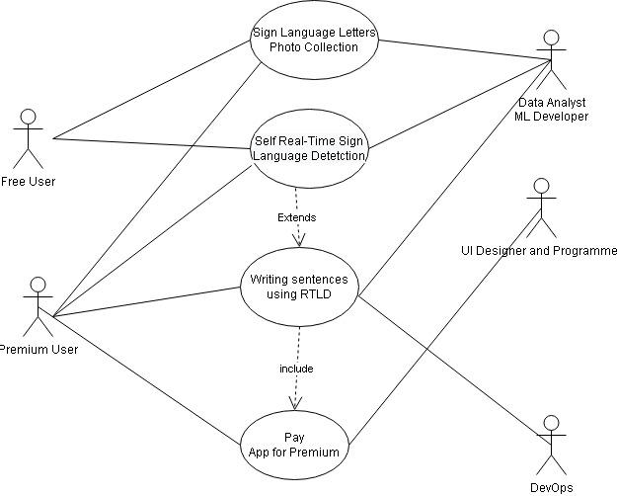
Use Case UML Diagram
תיאור התנהגותי של מהלך שימוש במערכת ע"י משתמש, הכולל הגדרת מטרה, משתמשים, תנאים מקדימים לתרחיש, טריגר לתרחיש ומהלך עניינים אפשרי.

Slide 19
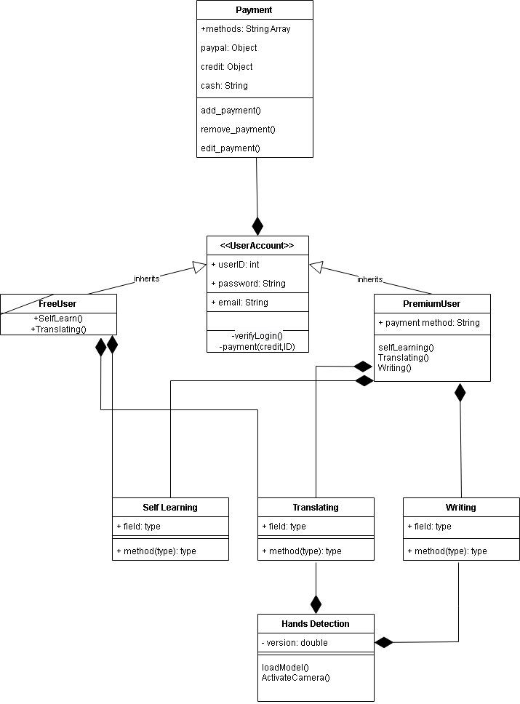
Class Diagram
מודל של מבנה המערכת ע"י מידול המחלקות, התכונות והפעולות.
UML Class Diagram
הוא תכנית האב של המחלקות הדרושות לבניית תוכנה

Slide 20
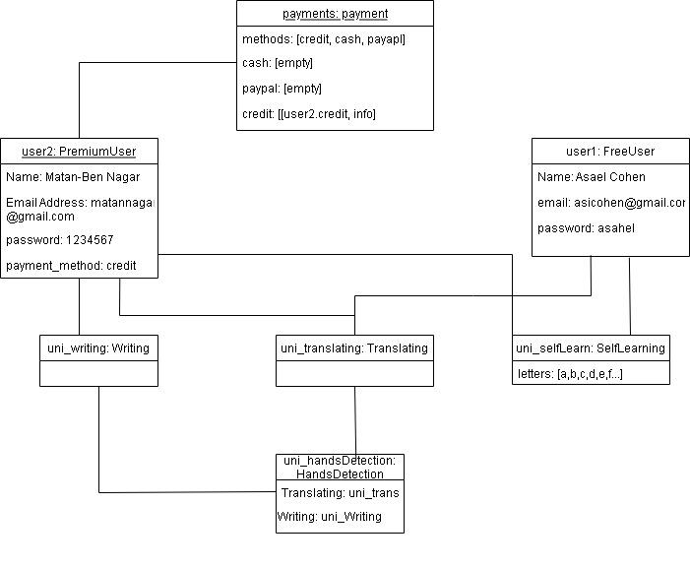
Object Diagram
דיאגרמת אובייקטים מתארת מופע של מודל המחלקות, בדומה לתרחישים אמיתיים שעל בסיסם בונים את המערכת.
דיאגרמה זאת היא מודל חלקי מתוך ה-class diagram.

Slide 21
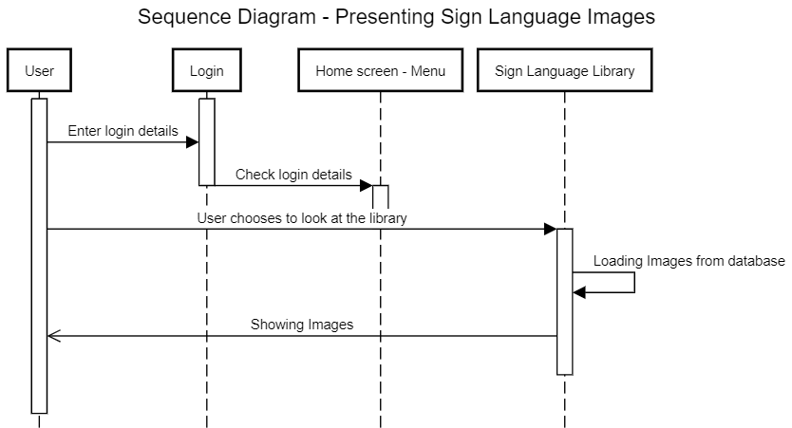
Sequence Diagram
תרשים רצף הממחיש את סדר הפעולות ברצף של הזמן
התרשים מתאר את הפעולות המתרחשות באפליקציה כאשר משתמש בוחר להיכנס לספריית התמונות שמראה את אותיות הא"ב בשפת הסימנים

Slide 22
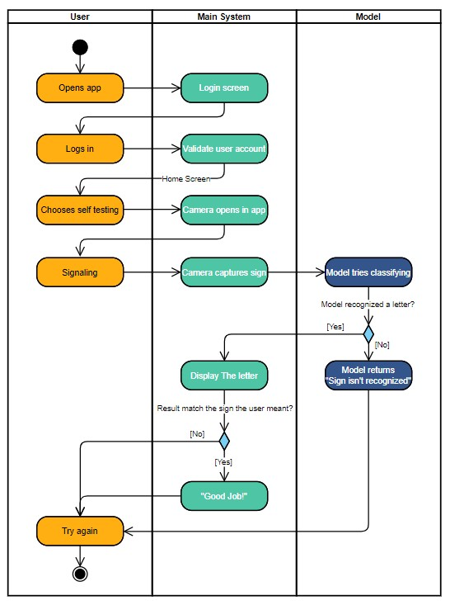
Activity Diagram
תרשים פעילות המציג את הזרימה מפעילות לפעילות בתחום המערכת ובין השחקנים
המודל מתאר את התהליך בו משתמש פרימיום נכנס לאפליקציה ומשתמש ב Test Yourself , בחינה עצמית של הידע בשפת הסימנים באמצעות למידה עמוקה

Slide 23
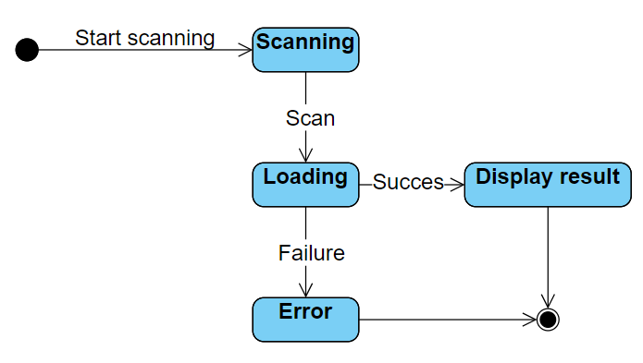
State Machine Diagram
התרשים מתאר את זרימת האובייקט ממצב אחד למשנהו ואת המצבים השונים שבו האובייקט יכול להיות לאורך חיי המערכת
הדיאגרמה מתארת את פעולת המודל שמשתמש במצלמת הפלאפון כדי לזהות את אותיות שפת הסימנים

Slide 24
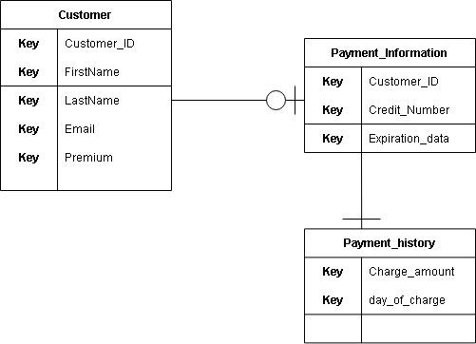
ERD Diagram
המודל מורכב מישויות ומהקשרים ביניהן. כל ישות מייצגת אובייקט אותו מעוניינים לייצג במסד הנתונים. לישויות יש תכונות בהתאם לאובייקט אותו הן מייצגות, וקשרים בין ישויות לעצמן או לישויות אחרות.

Slide 25
פערים
Sign Language Recognition Model:
תהליך אימון המודל עצמו היה ארוך מהמצופה רק עבור 23 אותיות.
המודל לא מדוייק ומחטיא הרבה פעמים
תהליך הטעינה של המודל לא מהיר כפי שרצינו
ההטמעה של מודל tesnorflow בתוך אפליקציית react-native מאתגר יותר ממה שחשבנו
המודל שלנו תומך רק בלמידה מתמונות סטטיות, למידה מתוך וידאו דורשת משאבים שאין למחשבים שלנו.
React-Native Application:
- כתיבת האפליקציה באמצעותreact-native היה מאתגר מכיוון שכמות המדריכים באינטרנט אינה רחבה כמו כתיבת בandroid studio&Java
- EXPO אמורה לגשת על הפערים בין כתיבת אפליקציה למערכת android לעומת ios – אך עדיין קיימים פערים משמעותיים שמקשים על כתיבת התוכנה.
הסברים על פערים בין התכנון לבין התהליכים בפועל

Slide 26
פערים
הסברים על פערים בין התכנון לבין התהליכים בפועל

Slide 27
מקרי קצה

Slide 28
מסקנות
We believe that the small scale experiment described above has provided us with some valuable insights into methods of software production. We recognize the danger of applying small scale results to larger scale projects. We hope however that some organization with the facilities for carrying out larger scale projects will cautiously attempt to apply these results to larger scale projects so that we may refine them further.

Slide 29

קישור לקוד בגיטהאב
https://github.com/matannagar/Sign-Language-Detection-ReactNative

